Slide 1
KA DKV (Photoshop)
Pertemuan – 4
Rabu 08-04-2020

Slide 2
Retouching
Retouching merupakan salah satu Teknik Manipulasi Foto
Dalam Adobe Photoshop terdapat beberapa metode dalam Teknik Retouching’
Beberapa Tools dasar yang digunakan dalam metode Retouching yakni:
Spot Healing Brush
Blending Option

Slide 3
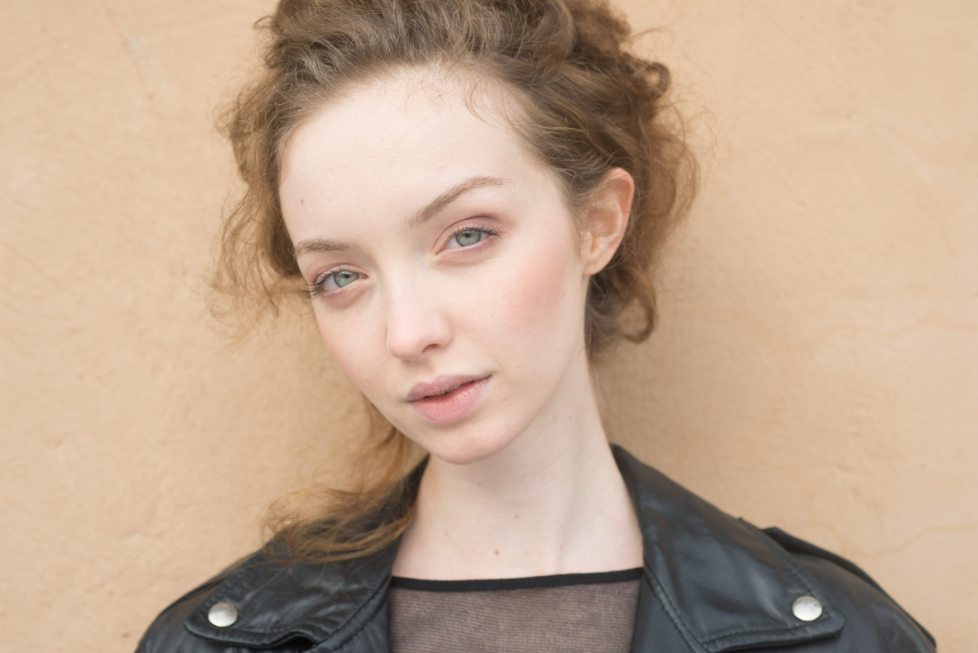
Foto yang akan diolah

Slide 4
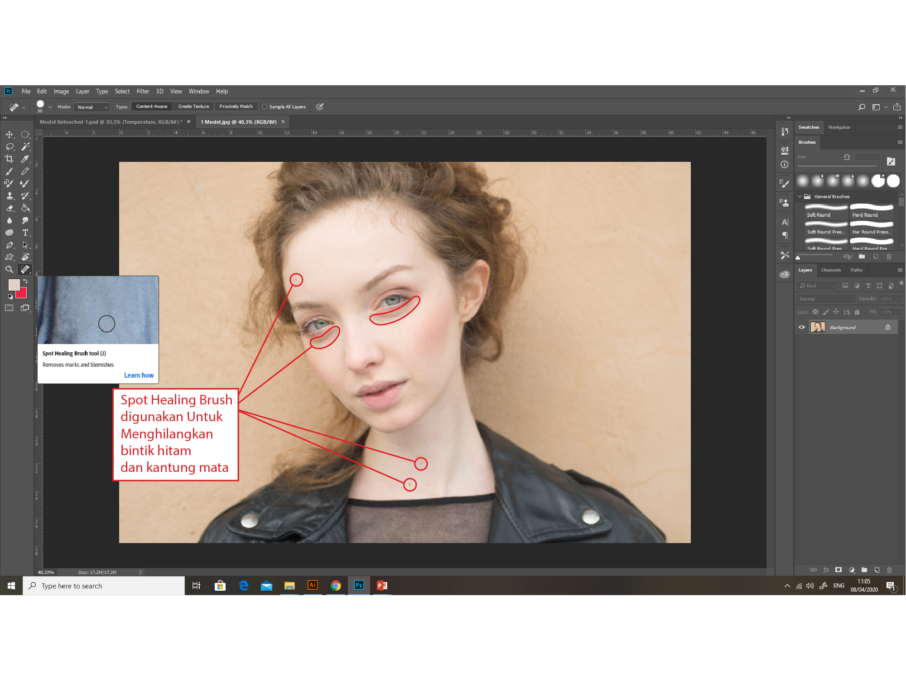
Spot Helaling Brush

Slide 5
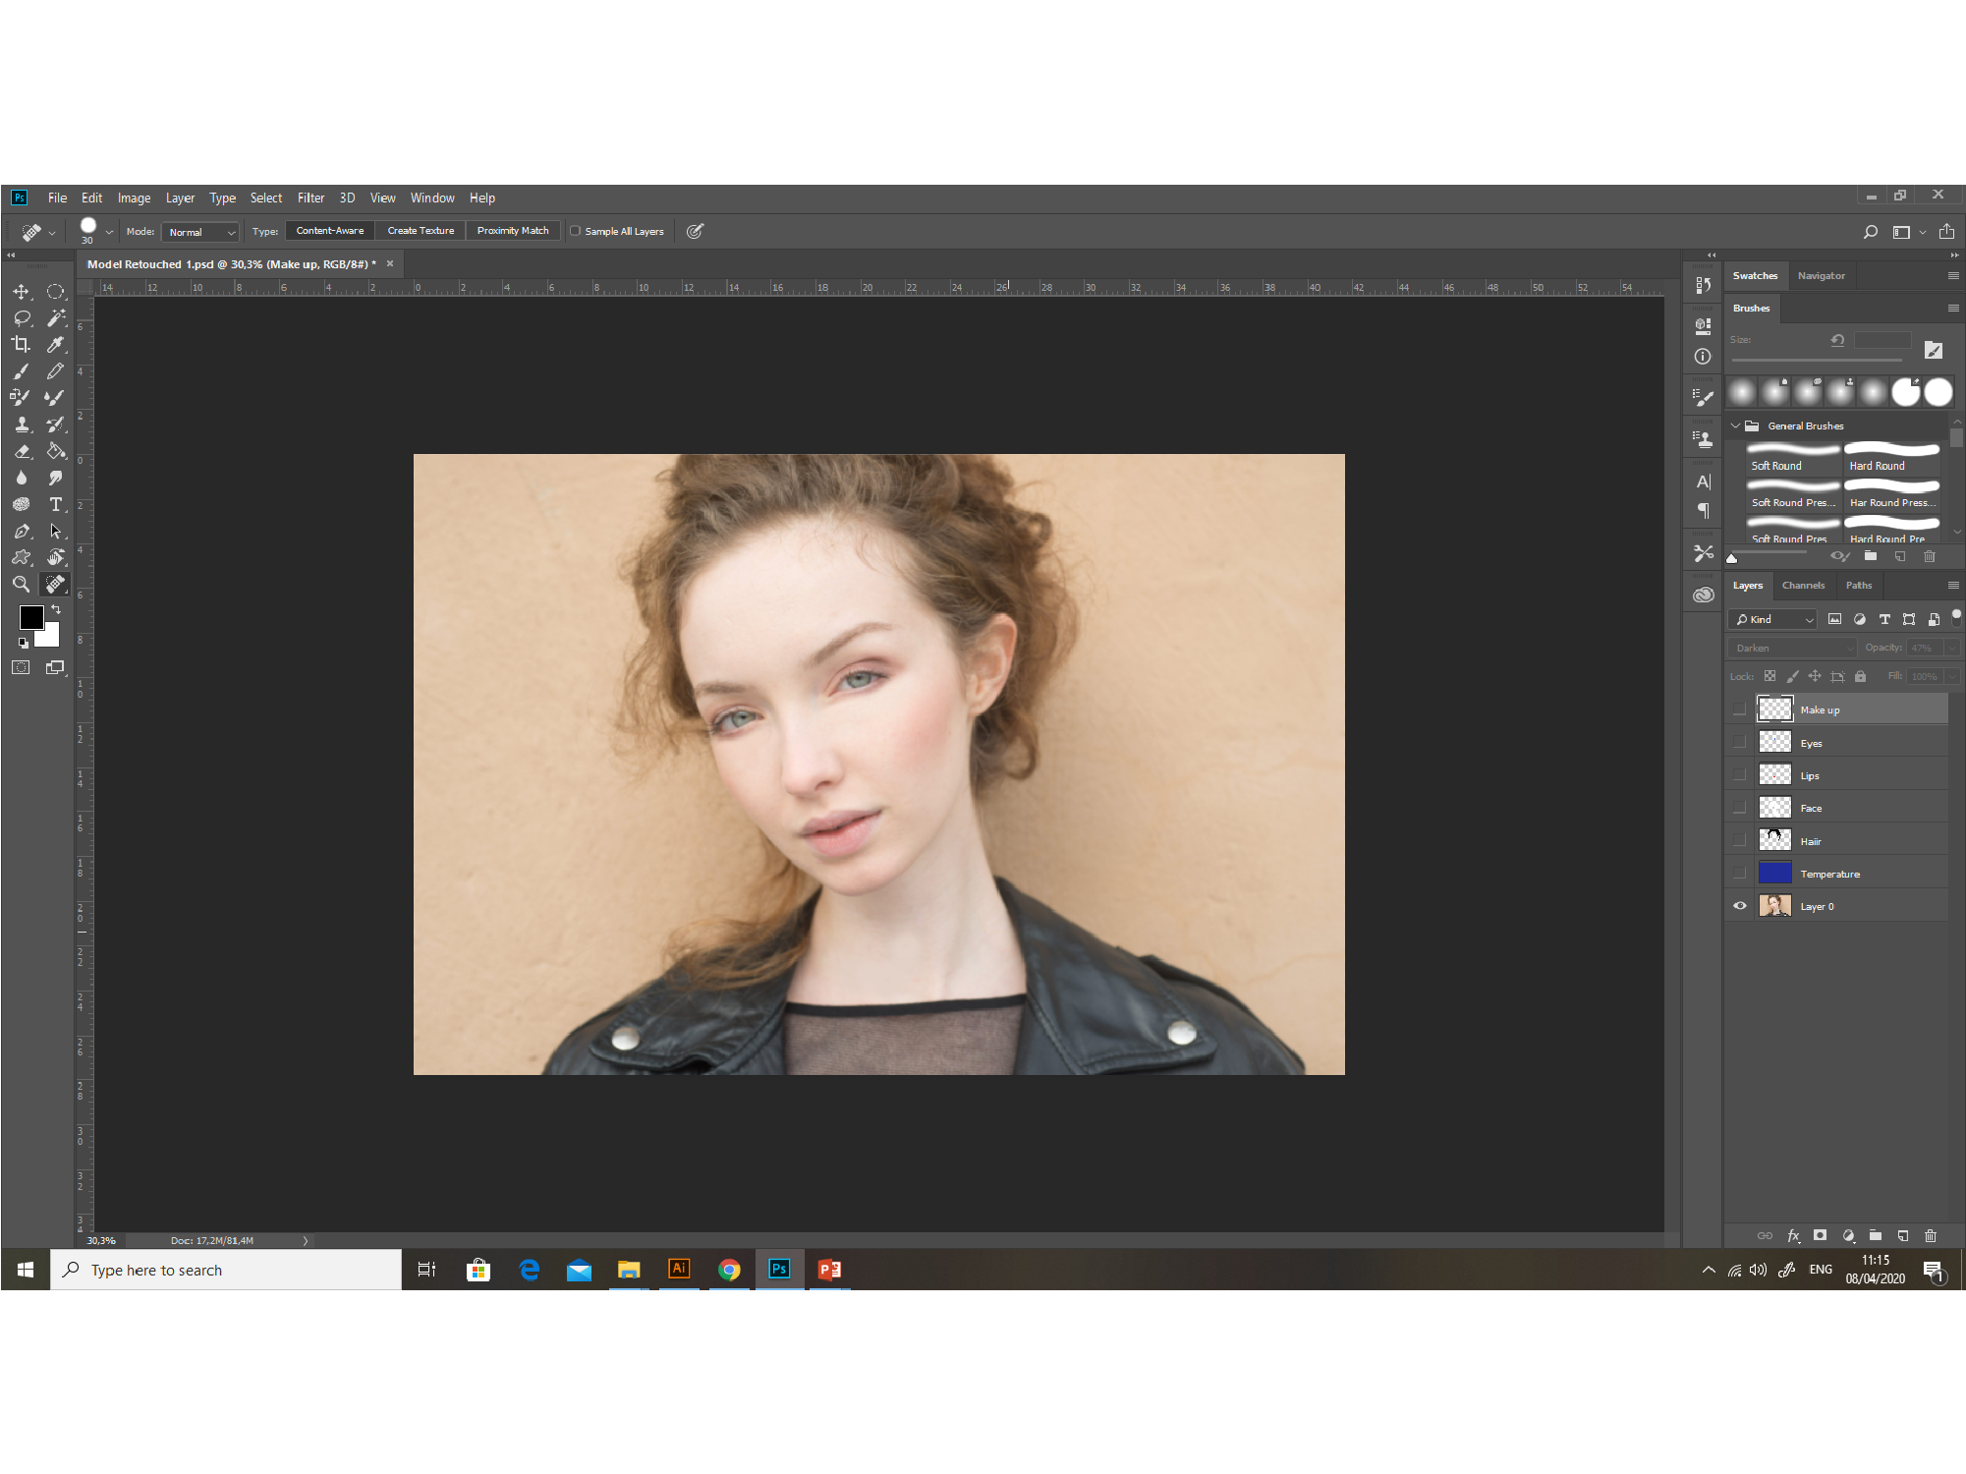
Hasil dari menggunakan Spot Helaling Brush

Slide 6
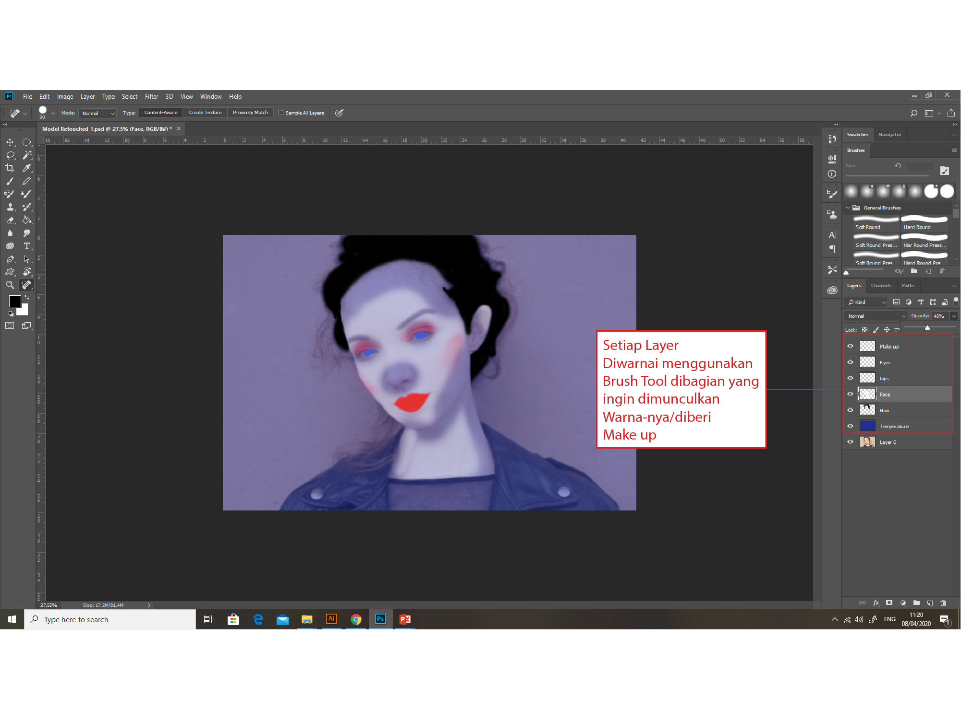
Warnai Bagian-bagian yang ingin dirubah warnanya

Slide 7
Note
Warna biru digunakan untuk mengubah kesan “hangat” pada foto menjadi “dingin”
Blending Option masih pada mode “Normal” merupakan tanda Blending Option-nya belum digunakan

Slide 8
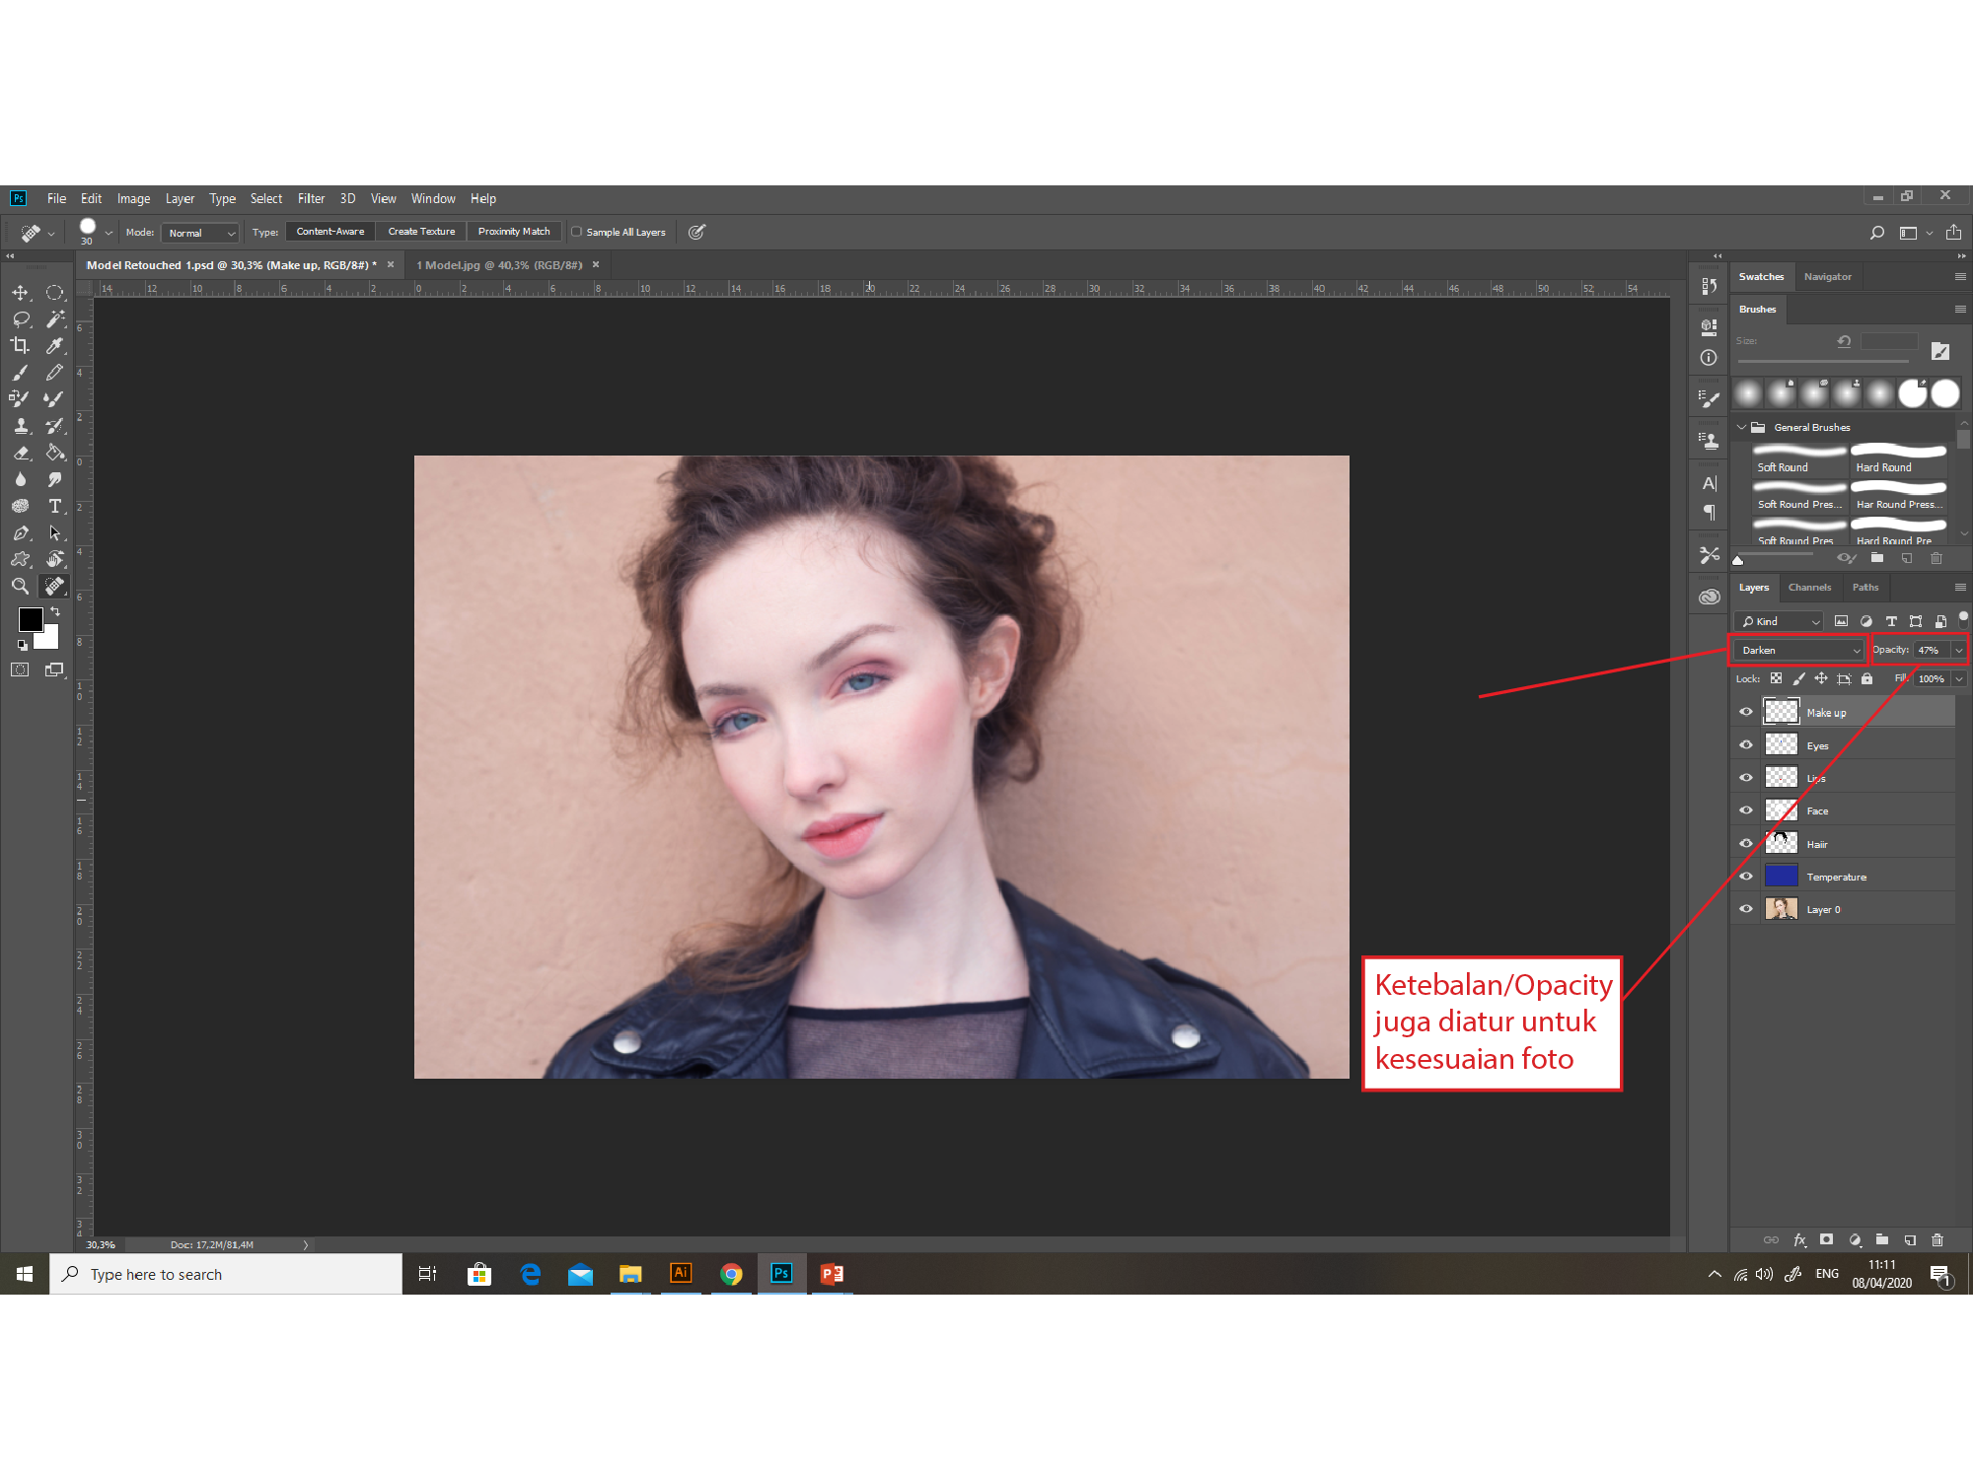
Hasil dari menggunakan Blending Option

Slide 9
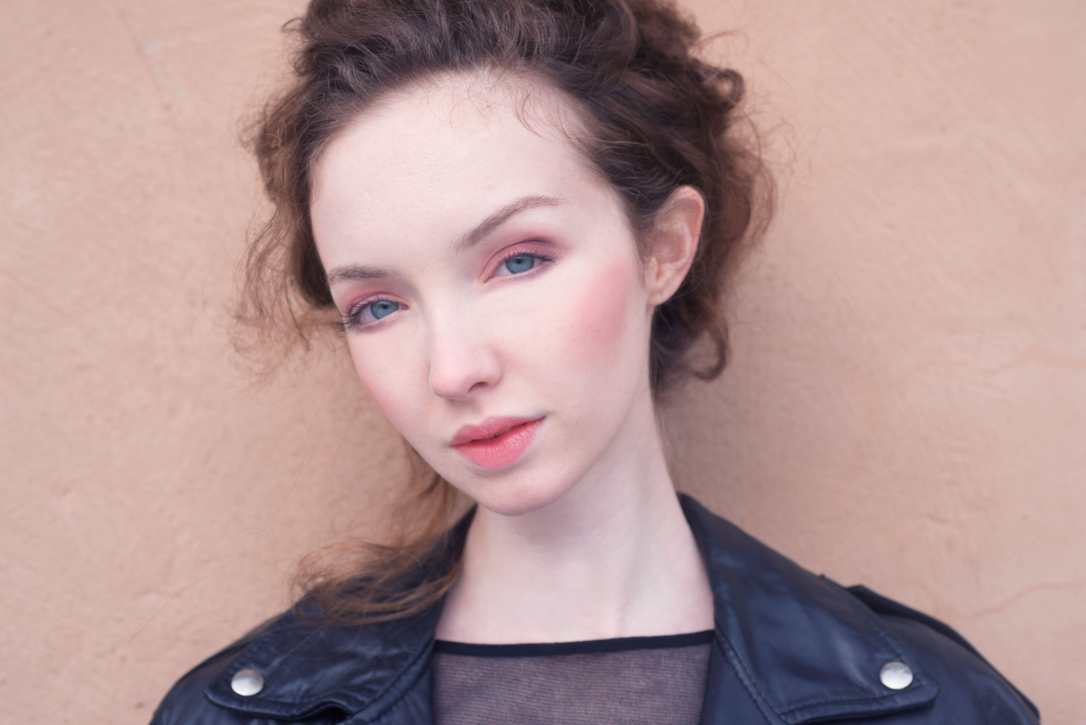
Hasil Akhir

Slide 10
Tugas
Me-Retouch Foto yang sudah disediakan
Tools dan warna yang digunakan tidak dibatasi silahkan meng-ekspolasi sendiri

Slide 11
Catatan
Karena keterbatasan media yang digunakan/dimiliki Lembaga/Dosen
Mahasiswa diharapkan dapat mengeksplorasi/improvisasi sesuai dengan pengetahuan mahasiswa sendiri
Materi hanya bersifat dasar/basic. Cara yang digunakan dapat sangat beragam

Slide 12
Terima Kasih

